Slide 1
Род имён прилагательных
3 класс
Учебник Зеленина Л.М.

Slide 2
Автор работы
Учитель начальных классов
МБОУСОШ № 6
Ст. Старотитаровской
Степанченко Инна Владимировна

Slide 3
1.Чистописание.
Лес, лесной, лесник, лесовик ;
сад, садик, садовый, садит, садовник.
Спиши, определи части речи, докажи что это слова однокоренные.

Slide 4
2. Повторение
Напиши имена существительные в три столбика, узнайте что это.
- Последний месяц осени,
- плод яблони,
- бывает английский, русский , немецкий
- хранилище для книг,
рисует художник,
подземный вид транспорта
родник,
- верхняя одежда,
- часть суток от захода до рассвета

Slide 5
Ноябрь библиотека яблоко
язык картина метро
ключ ночь пальто
Назовите словарные слова.
Назовите «лишние» слова, объясните.
Назовите слово в котором звуков больше, чем букв и слово в котором букв больше, чем звуков.

Slide 6
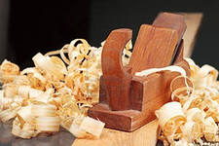
3. Работа по теме урока
Деревянная река,
Деревянный катерок,
И над катером струится
Деревянный дымок.
( р --- нок)

Slide 7
Работа по теме урока
Отгадай загадку , спиши, напиши отгадку.
Выдели окончание прилагательных.
Почему окончания разные ?
От чего это зависит ?

Slide 8
Прочитай правило.
Имена прилагательные в единственном числе изменяются по родам. Род имени
прилагательного определяется по роду имени существительного, с которым оно связано.

Slide 9
Запомни таблицу
Мужской род | какой ? | Красный шар, синий шар, золотой шар
Женский род | какая ? | Красная лента, синяя лента
Средний род | какое ? | Голубое небо, синее небо

Slide 10
Работа по теме урока
Запишите словосочетание
прилагательное + существительное
Коричневый, карий ( платье, костюм);
горячий, знойный ( лето, вода) ;
старый, пожилой ( человек, учебник);
густой, дремучий ( лес, туман).

Slide 11
4. Физкультминутка.
Во дворе растёт подсолнух
Во дворе растёт подсолнух,
Утром тянется он к солнцу. (Дети встают на одну ногу и тянут руки вверх.)
Рядом с ним второй, похожий,
К солнцу тянется он тоже. (Дети встают на другую ногу и снова тянут руки вверх.)
Вертим ручками по кругу.
Не задень случайно друга!
Несколько кругов вперёд,
А потом наоборот. (Вращение прямых рук вперёд и назад.)
Отдохнули мы чудесно,
И пора нам сесть на место. (Дети садятся.)

Slide 12
5. Закрепление.
Упр. 16 стр. 108
Рассмотри картину В.М Васнецова «Алёнушка».
К какой сказке подходит эта иллюстрация ?
Спиши текст, вставляя подходящие по смыслу прилагательные в нужной форме, определи их род и число.

Slide 13
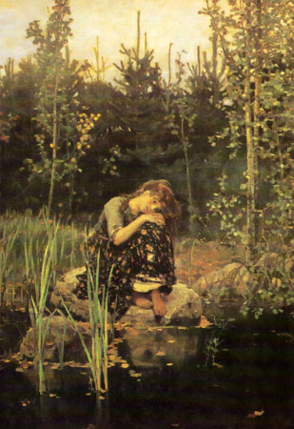
«Алёнушка»

Slide 14
( …) лес. Не проглянет (…) солнышко. (…) вода пруда шевелит (…) ветки ивы. (…) листья тихо падают в воду. У пруда лежит (…) камень. Сидит на нём (…) Алёнушка. Её (…) глаза широко открыты.
_______________________________________
Густой, ясный, тёмный, гибкий, золотой, замшелый, грустный, печальный.
( Замшелый - покрытый мхом. Ожегов С.И)

Slide 15
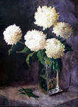
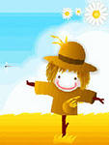
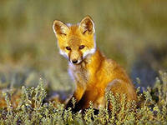
6.Самостоятельная работа.
Допиши окончания имён прилагательных.
Укажи их род.
Син… море,
зимн… непогода,
огромн.. остров,
широк… рукава,
огородн…. пугало,
белоснежн.. хризантемы,
интересн…. книга,
рыж… лисёнок.

Slide 16
7.Итог урока
Для чего нужны имена прилагательные в речи ?
Что обозначают имена прилагательные ?
На какие вопросы отвечают имена прилагательные ?
С какой частью речи связаны имена прилагательные?
Как изменяются имена прилагательные ?
Как изменяются имена прилагательные в единственном числе ?

Slide 17
8.Домашнее задание.
Стр. 110 упр. 19, выучить правило

Slide 18
Используемые источники
шаблон презентации
http://www.art-portrets.ru/alenushka_vasnetsov.html
http://matveyrybka.ucoz.ru/news/fizkultminutki_v_stikhakh/2011-05-22-337
http://images.yandex.ru/yandsearch?t

